Slide 1
International University
Qualitätssicherung und
Leistungstransparenz an
Hochschulen
Detlef Müller-Böling

Slide 2
Qualitätssicherung
vs.
Rechenschaftslegung
Evaluation
Akkreditierung
Ranking

Slide 3
Evaluationsverfahren
quantitativ
Kennzahlen
Input
Throughput
Output
qualitativ
peer review
Ausbildungs-
situation
Lehr- und Lern-
prozesse
Forschung
Notes:
Anhand des Leitbilds der entfesselten Hochschule soll aufgezeigt werden, wie bzw. nach welchen Grundsätzen eine ganzheitliche Universitätsreform in europäischen Kontext aussehen könnte.
Es sollen einzelne Parameter dieses Leitbilds skizziert werden und ausgeführt werden, wie diese Parameter zwischen Mythen und Moden anzusiedeln sind und - in einem dritten Schritt - v.a. wie diese Parameter ausgestaltet werden sollen, um eine erfolgreiche Universitätsreform durchzuführen.
Dabei wird in erster Linie auf den deutschen und den europäischen Kontext Bezug genommen, aber diese Überlegungen sind auch auf das europäische Umfeld übertragbar und speisen sich aus dem internationalen Systemvergleich.

Slide 4
Evaluationsinstrumente
Evaluation der DFG
Lehrberichte als Selbstevaluation
Benchmarking
Selbstbericht und peer-review (Agenturen)
Hörerbefragungen
Absolventenbefragung

Slide 5
Akkreditierung
„Verbraucherschutz“
Studiengänge, einzelne Programme
Fachbereiche
Universitäten
Ziel
Garantie der der Mindestqualität
Wir-
kung
nicht geeignet auf Studiengangsebene
Notes:
Anhand des Leitbilds der entfesselten Hochschule soll aufgezeigt werden, wie bzw. nach welchen Grundsätzen eine ganzheitliche Universitätsreform in europäischen Kontext aussehen könnte.
Es sollen einzelne Parameter dieses Leitbilds skizziert werden und ausgeführt werden, wie diese Parameter zwischen Mythen und Moden anzusiedeln sind und - in einem dritten Schritt - v.a. wie diese Parameter ausgestaltet werden sollen, um eine erfolgreiche Universitätsreform durchzuführen.
Dabei wird in erster Linie auf den deutschen und den europäischen Kontext Bezug genommen, aber diese Überlegungen sind auch auf das europäische Umfeld übertragbar und speisen sich aus dem internationalen Systemvergleich.

Slide 6
Ranking
„Verbraucherinformation“
Uni-Gesamtrankings
fragwürdig
nur fachbezogen
Forschung & Lehre
falsch
multidimensionales
Ranking
Keine Einzelplätze,
sondern
„Michelinsterne“
Ranggruppen
Spitze Mittel
Schluss

Slide 7
Fakten - bisher
100 Universitäten, 141 FHs
2.051 FB, 2.286 Studiengänge
über 100.000 Studis, 10.800 Profs

Slide 8
Fächer
1998
Wiwi, Chemie
2002
Wiwi, Jura
2. Runde
25 Studienbereiche
1999
Jura, Nat.-wiss.
2003
Nat.-wiss., Med.
2000
Ing.-wiss.
2004
Ing.-wiss.
Geisteswiss.
75 % Studierende
2001
Geisteswiss.
1. Runde

Slide 9
Methodik
Einbindung von Sachverstand
Bereiche des Vergleichs
Datensammlung

Slide 10
Methodik - Sachverstand
Fakultätentag / Fachbereichstag
Fachgesellschaften

Slide 11
Methodik - Sachverstand
Wirtschafts- und Sozialwissenschaftlicher
Fakultätentag
Bundes-AG der Dekaninnen und Dekane
wirtschaftswiss. FB an FHs
Deutscher Juristenfakultätentag
z.B. Fachbeirat 2002
Fachbereichstag Soziale Arbeit
Deutsche Gesellschaft für Soziologie
Deutsche Gesellschaft für Politologie

Slide 12
Entscheidungsbereiche
Studienort
und Hochschule
Studierende
Studien-
ergebnis
Fakten
Internationale
Ausrichtung
Studium
und Lehre
Ausstattung
Urteile
Forschung
Berufsbezug,
Arbeitsmarkt
Gesamturteile
(Studierende,
Professoren)
Notes:
14
12
2

Slide 13
Methodik - Indikatoren
Untersch. Datenquellen, Beispiel: Forschung
„Professorentipp“ (Professorenbefragung)
Drittmittel (Fachbereichsbefragung)
mehrere Indikatoren
pro Baustein
Publikationsaktivität (Bibliometrie)
Fakten und Urteile, Beispiel: Studium und Lehre
Besonderheiten der Studienfächer (FB)
Breite Lehrangebot (Stud.urteil)
Ausrichtung Studienangebot (Prof.urteil)

Slide 14
Methodik - Datenquellen
Fachbereichs- / Hochschulbefragung
Hochschullehrerbefragung
Studierendenbefragung
Bibliometrie
Patentanalyse
Sonderauswertungen Stat. Bundesamt

Slide 15
Produkt
Infos zum Studium allgemein
Ranglisten verschiedene Kriterien
Persönliches Ranking
Studientipp
Charakterisierung Hochschule / Ort
detaillierte Infos zu Studiengang / FB

Slide 16
Präsentation
stern
„Studientipps“
stern spezial „Studientipps“, „Hitlisten“, Arbeitsmarkt
www.dashochschulranking.de
alle Ergebnisse, vielfältige Abfragemöglichkeiten
Notes:
28
17
2
Ranglisten:
Professorentipp, Gesamturteil Studierende, Studiendauer, Ausstattung Bibliothek, Promotionen pro Professor
Persönliches Ranking:
8 Fakten, 13 Studierendenurteile, 9 Professorenurteile
Studientipp:
Der Forscher:
Professorentipp, Prof.-Urteil zur Forschungssituation, viele Promotionen
Der Zielstrebige:
Gesamturteil der Stud., kurze Studiendauer, Kontakt zu Lehrenden, Beurteil. der Betreuung
höchstens 1x nicht Spitzengruppe, keinmal Schlussgruppe

Slide 17
Internet
www.dashochschulranking.de

Slide 18
Wirkung
140.000
125.000
verkaufte Hefte
74.000
51.000
23.000
1998
1999
2000
2001
2002

Slide 19
Wirkung: Internet-Zugriffe

Slide 20
Wirkung: Orientierung
Abiturienten
>1/3 orientieren sich
50 % Ingenieure
42 % Betriebswirte
36 % Juristen
19 % Germanisten
Leistungs-, Karriereorientierte

Slide 21
Akzeptanz
Studierende
3/4 finden sich in den Typen wieder
37 % „Praktiker“
25 % „Zielstrebiger“
11 % „Forscher“

Slide 22
Wirkung: Hochschulen
Hochschulen
Stärken- Schwächenanalyse
zahlreiche Reorganisationen

Slide 24
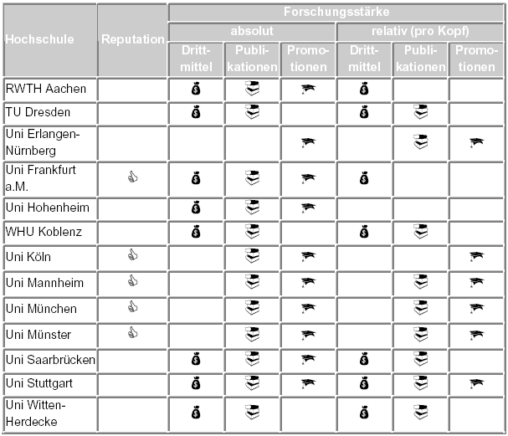
Profile forschungsstarker Universitäten in der BWL

Slide 25
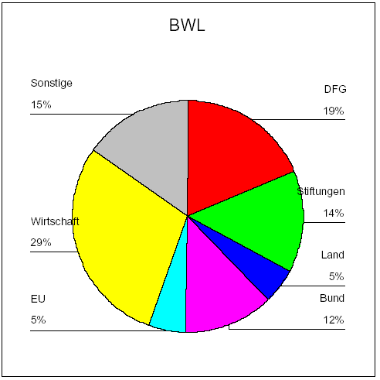
Drittmittelgeber

Slide 26
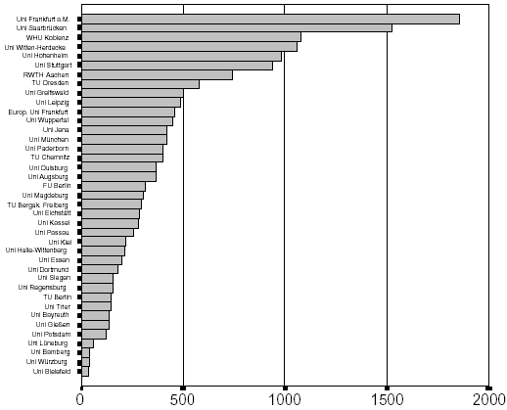
Drittmittel in T€ / Jahr

Slide 27
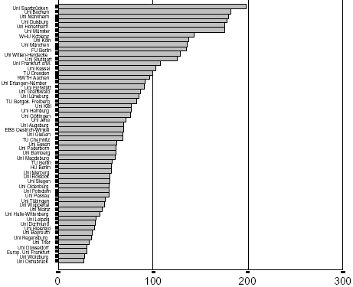
Publikationen / Jahr

Slide 28
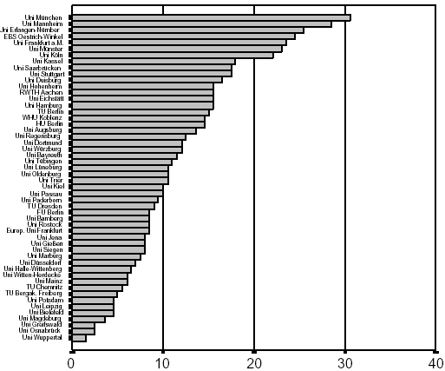
Promotionen / Jahr

Slide 29
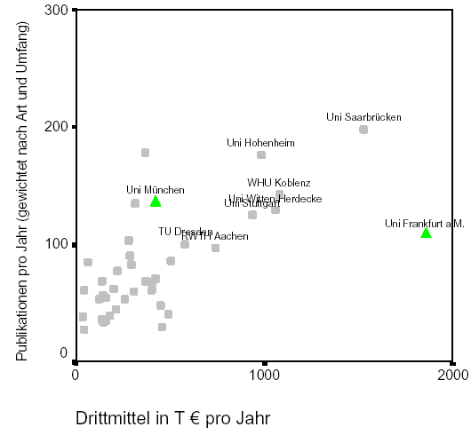

Slide 30
Qualitätssicherung und
Leistungstransparenz an
Hochschulen
Detlef Müller-Böling

